Slide 1
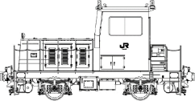


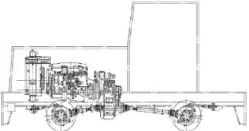
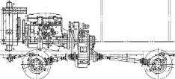


1.エンジン始動不良
発生原因の区分（電気or燃料系）と判断
補足
燃料系
ない
１ 燃料タンクに燃料はあるか
給油する
ある
1-1 燃料タンク
1-1-1
注：手動プライミングポンプで、燃料フィルターのドレーンからエアー抜きを行うこと
電気系
1-3 燃料カットソレノイド
燃料計
３ 燃料カットソレノイドが作動しているか
していない
２ スターターは回転するか
しない
1-3-③
1-2
前後進スイッチ
する
する
1-3
1-2 スターター
1-3

Slide 2

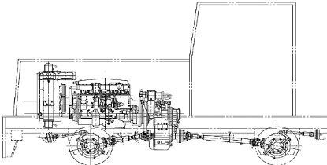

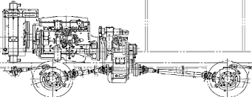
１-1 燃料系統
スターターを回転しても、エンジン燃焼の感じは感じられるがすぐに停止、またはエンジンが始動するが徐々に回転が遅くなり停止する場合
151P
想定原因
燃料系統の漏れによる配管内のエアー混入
フイルターの目詰りによる燃料不足
① 燃料配管から燃料漏れがないか
ある
漏れ箇所の締付け
漏れが止まらない場合は、始動不可
ない
1-3 燃料カットソレノイド
電動ポンプ式の機種
してない
外れている
② 燃料ポンプは作動しているか
端子・コネクタの外れはないか
配線等取付
1-2 スターター
している
外れていない
1-2
1-2‐③
Notes:
勘所として、徐々にエンジン回転が下がり、停止する場合、燃料が送られていない場合がほとんどで
再始動を試みても、爆発した状態が感じられません。
基本的にどこかの燃料回路に燃料が回っていないか、回路内の圧力が低下しています。
よって、燃料ホース、配管、燃料フイルター等の接合部やホース配管の亀裂による燃料漏れを確認してください。
基本は、燃料回路の説明にある、回路内の圧力を参照

Slide 3

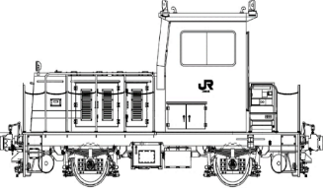

152P
１-2 スターターの回転
スターターが回転しない又は、回転が遅い場合
入っている
想定原因
支援装置による制御、またはバッテリー電圧不足
① 前後進スイッチが前後進どちらかに入っていないか
中立位置にする
入っていない
② 支援装置の電源（ブレーカー等）は入っているか
入っていない
電源を入れる
入っている
バッテリー
ない
③ バッテリー電圧はあるか
充電する
現場では、他車から流用
ある
1-3

Slide 4

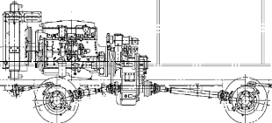
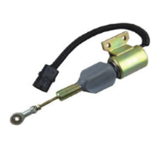
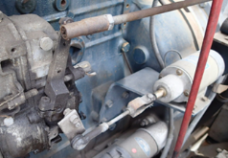
153P
１-3 燃料カットソレノイド
スターターは回転するが、エンジン燃焼（回転）が全く感じられない場合
ロッドエンドの外れまたはリンクの折損がないか
ある
取付る
1-3 燃料カットソレノイド
ない
外れている
端子・コネクタが外れてないか
取付る
外れていない
1-2 スターター
ロッドエンド取外し
※ ナットを取外し、噴射ポンプ側のレバーをインシュロック・針金等で固定する
Notes:
ロッドの伸縮を確認し、元々の配線等の接続が外れた場合などは復帰させる
リレーの場合は、ロッド自体をエンジン始動側に針金などで固定する。

Slide 5
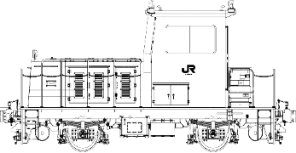


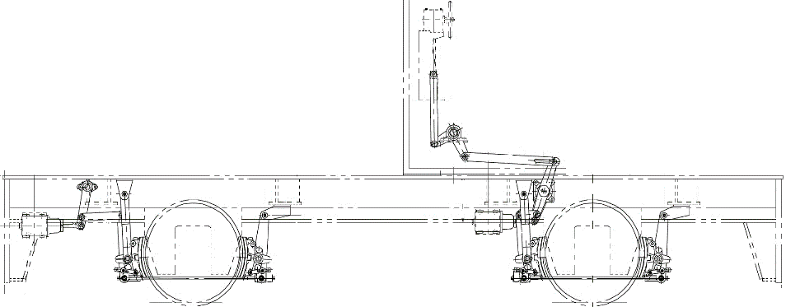
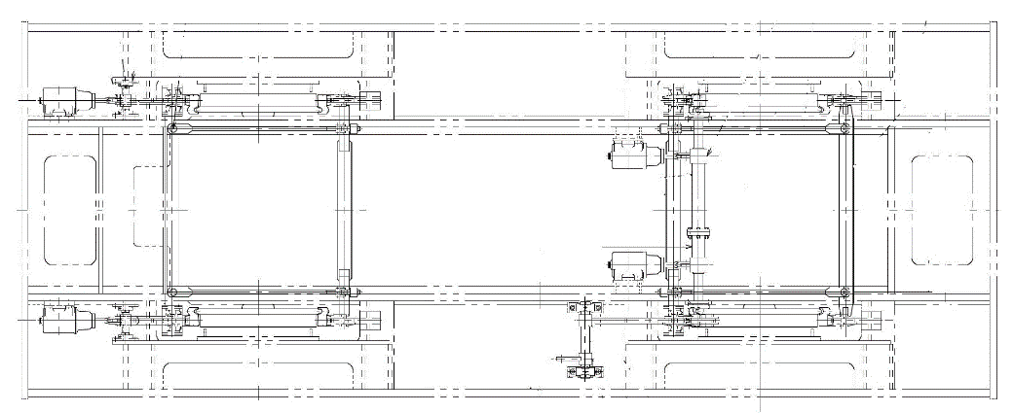
2-1 ブレーキが解放しない
154～155P
基本的な操作及び支援装置の確認
駐車ブレーキは解放したか
していない
支援装置
機械式・バネ式の解除操作を行う。
又は
している
バネ式駐車ブレーキ
ない
機械式駐車ブレーキ
元空気タンクに規定圧があるか
規定圧へ上昇するまで待機する。
元空気タンク
元空気タンク
エアータンクのドレーンが閉まっていること
配管・ホースからエアー漏れのないこと
ある
支援装置からの出力でブレーキが作動していないか
している
ブレーキストローク
支援装置の取扱いによる
ブレーキストローク
していない
MSCS・新幹線支援装置の表示画面を確認すること
救援を要請する
救援までに手歯止め等、転動防止措置を行い、バネブレーキの解除、ブレーキリンクを弛め制輪子が車輪から離れていることを確認すること
ストローク調整

Slide 6

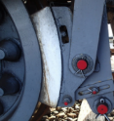
155～156P
2-2 ブレーキが効かない、効きが悪い
走行中にブレーキが効かない場合は、ギヤを低速に切換、駐車ブレーキ（機械式・バネブレーキ）を作用し停止させること。
ない
元空気タンクに規定圧があるか
規定圧へ上昇するまで待機する。
エアータンクのドレーンが閉まっていること
配管・ホースからエアー漏れのないこと
ある
長い
ブレーキストロークは規定範囲か
走行速度を落とし、走行する
規定範囲
60～90mm
制輪子が規定以上に摩耗していないか
摩耗していない
摩耗している
最も摩耗した箇所で20mm以上
救援を要請する

Slide 7
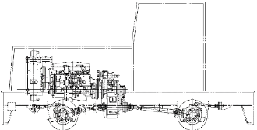




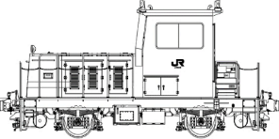

３-1.前後進しない
い
モータカーの基本機能と操作を確認
していない
駐車ブレーキは解放しているか
解放する
駐車ブレーキハンドル
駐車ブレーキスイッチ
駐車ブレーキ
している
していない
トルコン
手歯止めは取外したか
取外す
手歯止めセンサーのランプが消灯したことを確認。
取外している
元空気タンクに規定圧があるか
ない
ドレーンコック「閉」を確認し、規定圧まで溜める
一旦エンジンを停止、エアー漏れ音を再確認する
溜まっている
3-1

Slide 8
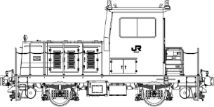
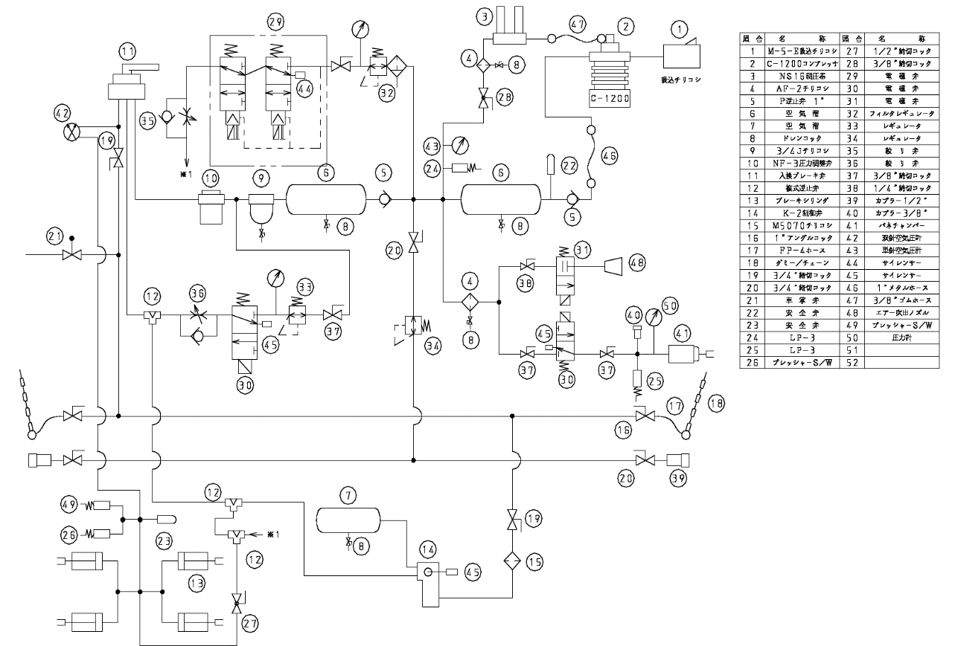

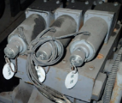
3-1 前後進しない
モータカーのブレーキ圧検知センサーを確認
157～159P
① ブレーキ圧は解放しているか
していない
入換ブレーキ弁を
「運転」位置へ戻す。
双針圧力計
赤：ブレーキシリンダー
黒：ブレーキ管圧
解放した
作動していない
② ブレーキ圧プレッシャースイッチが作動しているか
配線端子を取外す。
（短絡させる機種もあります。）
作動している
手動切換操作を行う
3-1‐② ブレーキ圧プレッシャースイッチ
キャップを取外し後、キャップ部をねじ込み押し込む
① 前進切換
①
②
② 後進切換
運転者は確実にブレーキを作用させ、責任者等が実施すること。
回転部が近いため、足が巻き込まれない様、空間を確保すると同時に、身体を安定させて実施すること。
約200kpa以上になるとトルコン（前後進）を電気的にOFFします。

Slide 9
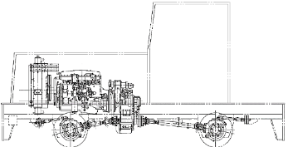
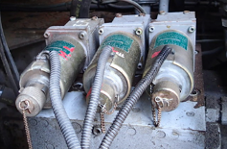
160P
3-2 変速しない
本体からの制御によるため、スイッチ操作を確認し、回復しない場合は電磁ソレノイド操作を行う
高速
想定原因
基本的に高速側が定位であり、本体からの制御信号が低速側に入った状態で固着していることが想定される。
①高速・低速切換の位置は
そのまま走行する。
低速
ない
停止状態から高速側で走行開始する場合は、エンジン回転を控えつつ、トルコンオイル温度に注意すること。
② 配線の断線がないか
ある
3-2 高低速ソレノイド
高低速切換
高・低速切替ソレノイドの手動ねじを最大まで締め込み固定する
※ 締め込み防止座金があるので、引き抜くこと。
低速で走行する場合は、エンジン回転及びトルコン・エンジンオイル温度に注意すること。

